Slide 1
ОБРАЗОВАТЕЛЬНАЯ ПРОГРАММА ДОШКОЛЬНОГО ОБРАЗОВАНИЯ
МБДОУ «Детский сад №31 комбинированного вида»
Внедрение с 01.09.2023г.

Slide 2
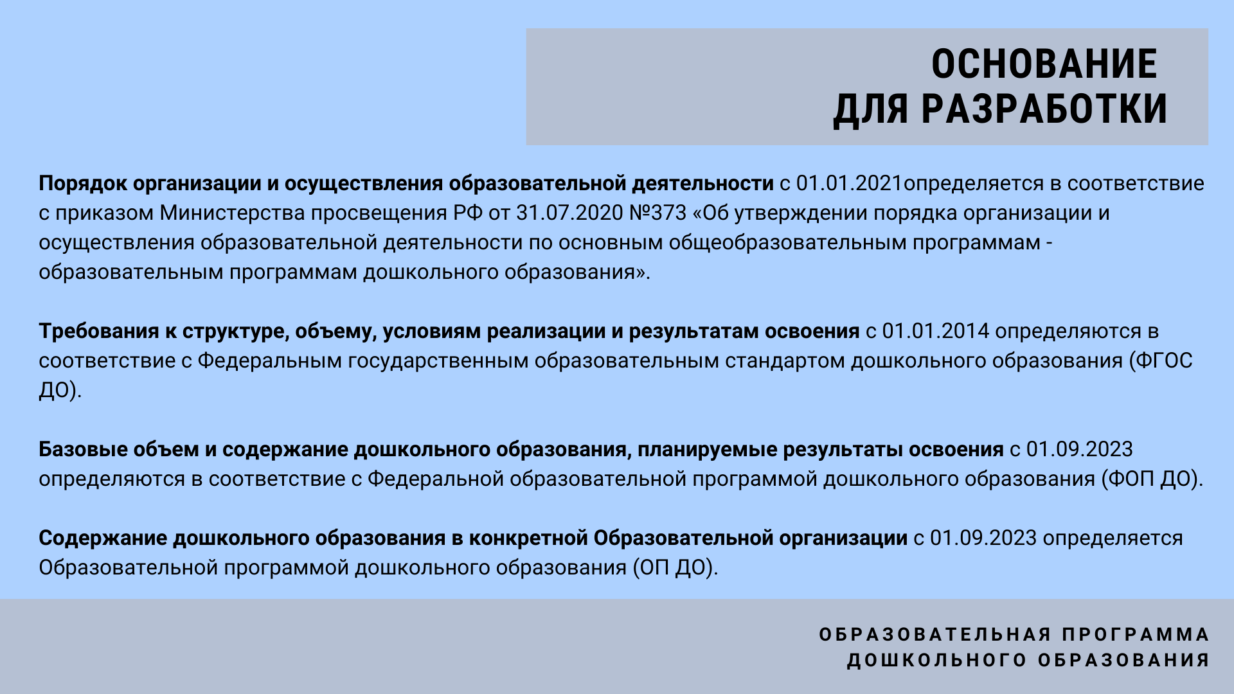

Slide 3
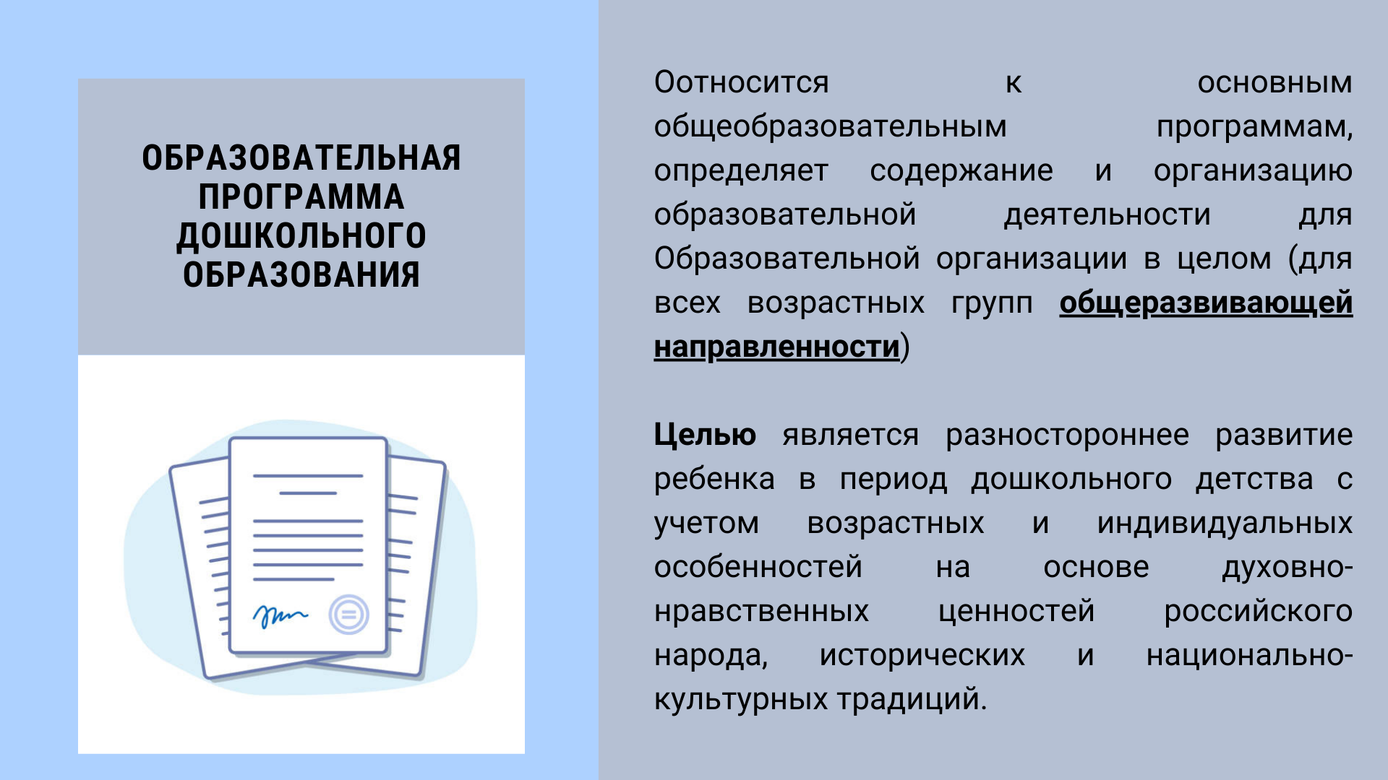

Slide 4
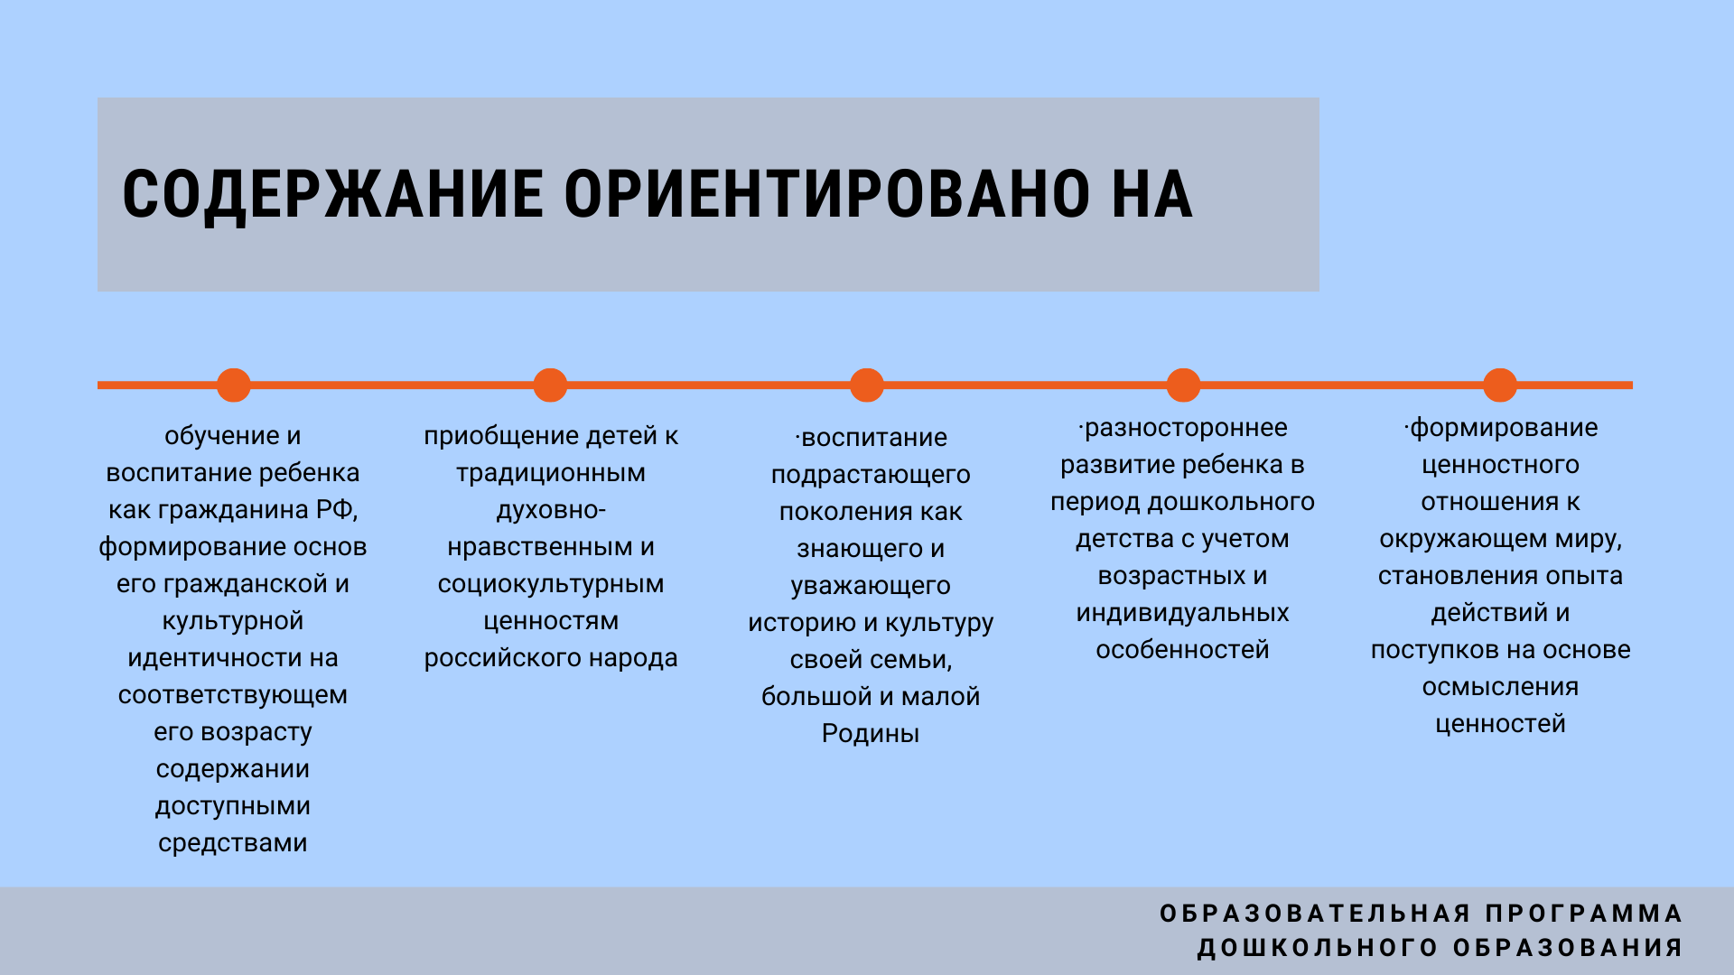

Slide 5
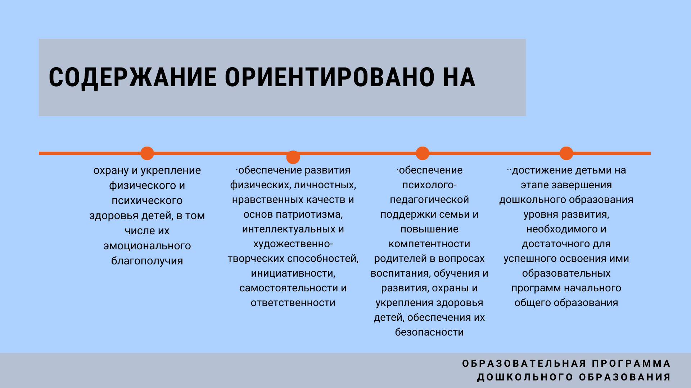

Slide 6
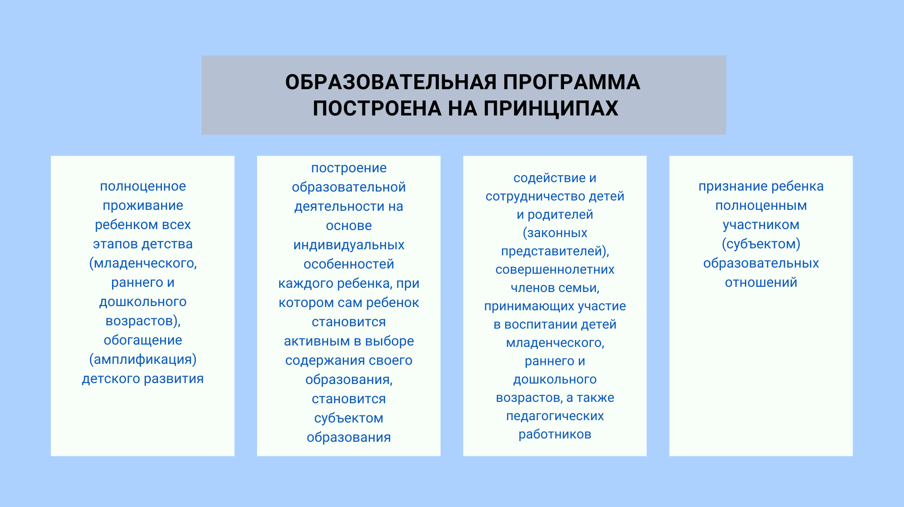

Slide 7
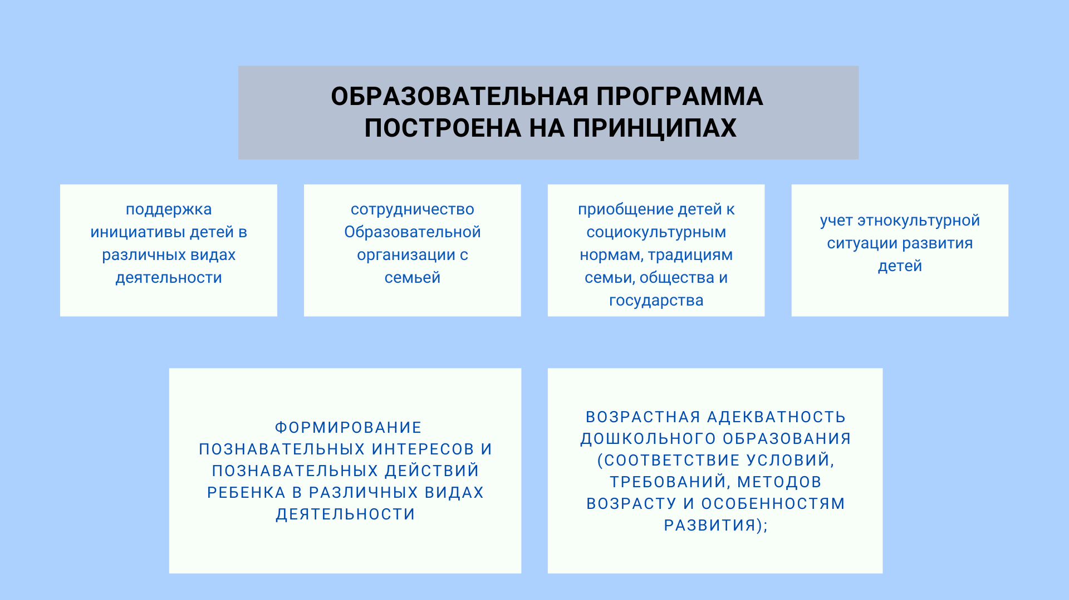

Slide 8
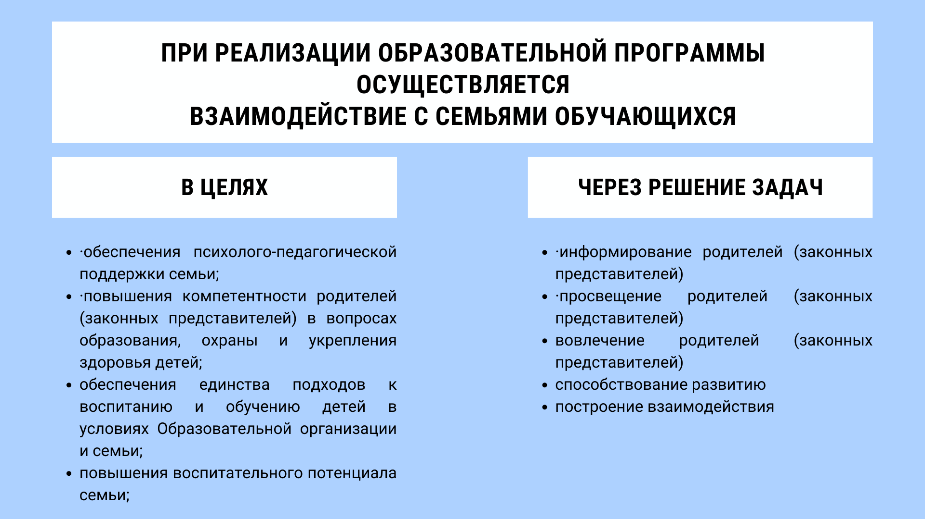

Slide 9
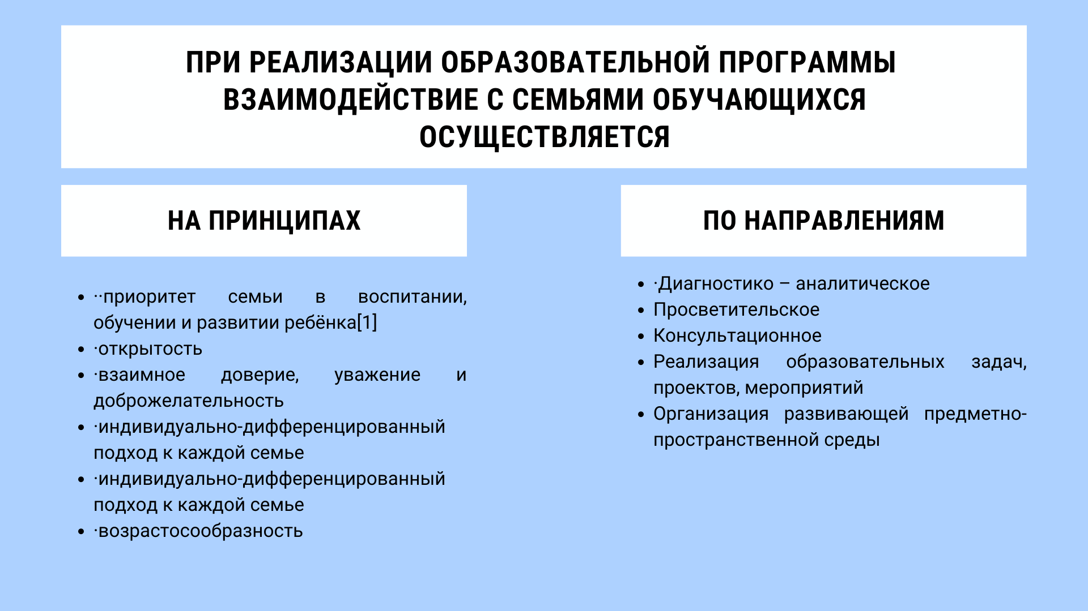

Slide 10
обязательная часть Программы
часть, формируемая участниками образовательных отношений
Программа состоит из обязательной части и части, формируемой участниками образовательных отношений. Обе части являются взаимодополняющими и необходимыми с точки зрения реализации требований ФГОС ДО.
соответствует ФОП ДО и составляет не менее 60% от общего объема Программы
Состоит из авторских и парциальных программ и составляет не более 40%
Программа охватывает все образовательные области, представленные в ФГОС ДО: социально-коммуникативное развитие, познавательное развитие, речевое развитие, художественно-эстетическое развитие и физическое развитие. Содержание Программы и планируемые результаты, разработанные в МБДОУ, разработаны и реализуются не ниже уровня соответствующих содержания и планируемых результатов ФОП ДО.

Slide 11
Обязательная часть Программы
Федеральная образовательная программа дошкольного образования (ФОП ДО)
http://publication.pravo.gov.ru/file/pdf?eoNumber=0001202212280044
Часть Программы, формируемая участниками образовательных отношений
Региональная программа «Куаныч» Р.К.Шаехова mon.tatarstan.ru›rus/file/pub/pub_125108.pdf
«Говорим по-татарски» Зарипова З.М., Кидрячева Р.Г., Исаева Р.С. https://mon.tatarstan.ru/obuchenie_tat.htm «Туган телдә сөйләшәбез»

